Slide 1



  2020
安全
事
那
点
儿
交通安全教育
Notes:
小芥末素材 rosyhouse.Taobao.com

Slide 2

有数据显示，儿童因道路交通事故导致的儿童伤害和死亡率在1985～1999年的15年间增长了81%。我国每年有超过1.85万名的14岁以下儿童死于交通安全事故，每天，至少有19名15岁以下的中国孩子因道路交通意外而死亡；77人因道路交通伤害而受伤。少年儿童交通事故死亡率居全球首位，是欧洲的2.5倍、美国的2.6倍！

Slide 3
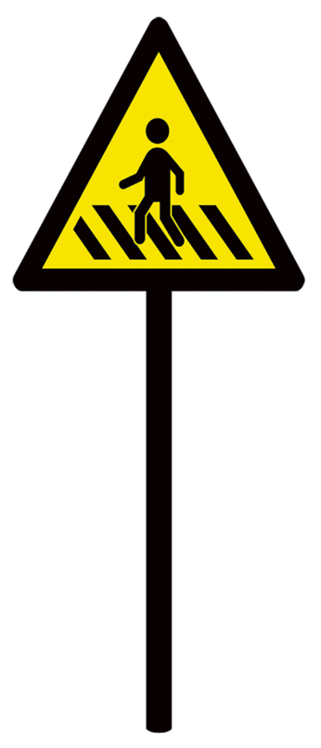
目录
交通标识大比拼
CONTENTS
步行安全
乘车安全

Slide 4

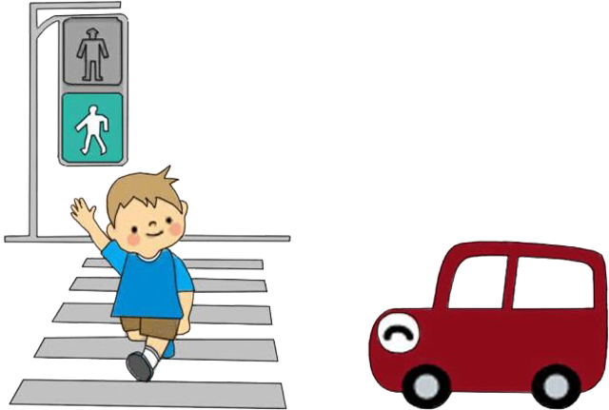
交通事故触目惊心
2003年3月31日上午 河南省潢川县
3月31日11时55分，河南省潢川县小学生杨明亮(男，8岁)，在丰台区富丰桥东韩庄
路口步行由北向南横穿机动车道时，被由西向东驶来的大公共汽车撞到，当日死亡。

Slide 5
横穿马路
4月，一名7岁的小学男生王某，随着姨妈一起去上学。在被亲人送到车站以后，王某为了追赶公交车，突然从电车的车头部位穿过了马路。不料，刚刚跑出了两步路，王某就被一两疾驶而来的翻斗车撞倒，当场死亡。
在公路上玩耍
20018年6月的一个傍晚，一名小学三年级的学生陈某在吃过晚饭以后，与几个同学一起在马路上玩耍。结果，突然冲过马路的陈某，被路过的一辆大货车的左前轮碾压过了右腿和头部，在送去医院后抢救无效死亡。
骑自行车出行
5月的一个傍晚，晚自习放学后骑自行车回家的13岁女生李某，在马路上靠路左侧骑行。突然，迎面驶来一辆中巴车，李某措手不及与之相撞倒地，经抢救无效死亡。
扒车、挤车
2009年冬，某小学一年级男生刘某，在上学途中遇到一辆大货车缓慢行驶。为搭便车，刘某就与另外一名同学一起扒吊在了大货车的脚踏板上。当车辆快驶到校门口的时候，两人准备跳下车去上学。不料，刘某被大货车的后轮碾压，经抢救无效死亡，死时年仅7岁。

Slide 6

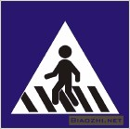




交通标志大比拼
十字交叉
禁止通行
人行横道
禁止
非机动车进入
禁止车辆
临时或长时停放
非机动车车道

Slide 7





禁止行人进入
直行和向左转弯
禁止直行和向右转弯
步行

Slide 8
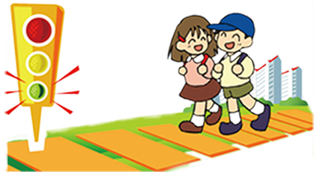
在道路上行走要走人行道；没有人行道的地方，要靠路边行走。
集体外出最好有组织有次序地列队行走；结伴而行时，不要相互追逐、打闹、嬉戏；行路时要专心，注意周围情况，不东张西望，看书报或做其它事情。

Slide 9

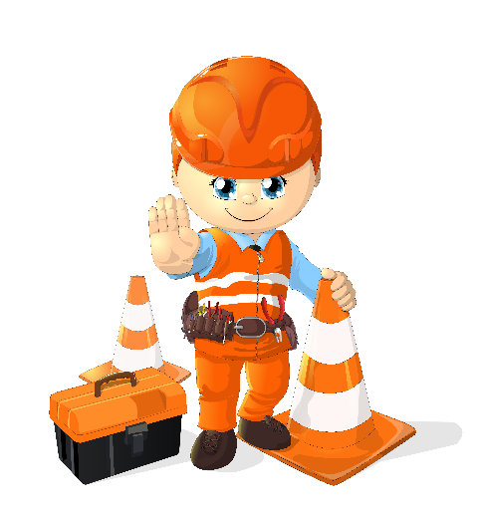
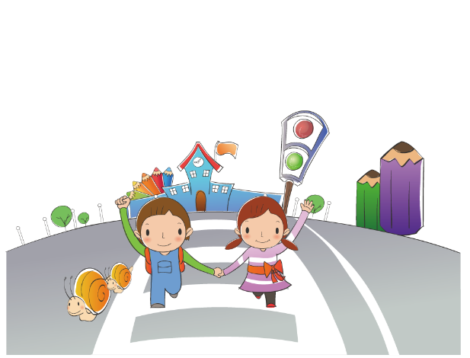
过马路要走人行横道；在没划人行横道的地方横过马路时要注意来往车辆 ，不斜穿、猛跑。
在通过十字路口时，要听从交通民警的指挥并遵守交通信号；
在设有护栏或隔离墩的道路上不得横过马路。

Slide 10
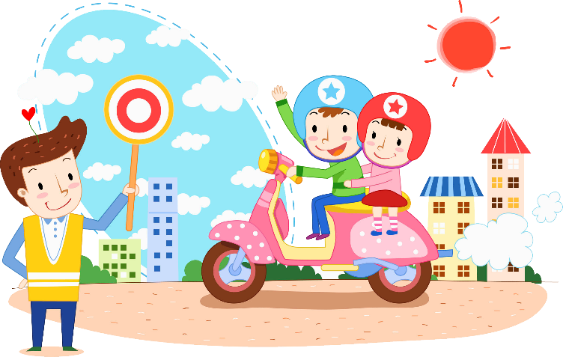
一、不在机动车道内骑自行车
二、自行车不逆向行驶
三、骑自行车时不带人
四、骑自行车不闯红灯
五、骑自行车不撑伞
六、骑自行车不攀扶其它车辆
七、骑自行车不双手离把
八、未满12周岁不骑车上路
九、骑自行车不突然强行猛拐
骑自行车九不准

Slide 11

你拍一，我拍一，交通安全是第一，
你拍二，我拍二，红绿黄灯要看清，
你拍三，我拍三，不穿红灯保安全，
你拍四，我拍四，车辆行驶往右开，
你拍五，我拍五，大小拐弯要注意，
你拍六，我拍六，自行车上别载人，
你拍七，我拍七，不要边走边玩耍，
你拍八，我拍八，生命才是第一位，
你拍九，我拍九，遵纪守法最重要，
你拍十，我拍十，做个文明小公民。
Notes:
小芥末素材 rosyhouse.Taobao.com

Slide 12
  2020
安全
事
那
点
儿
谢谢
Notes:
小芥末素材 rosyhouse.Taobao.com

